Slide 1
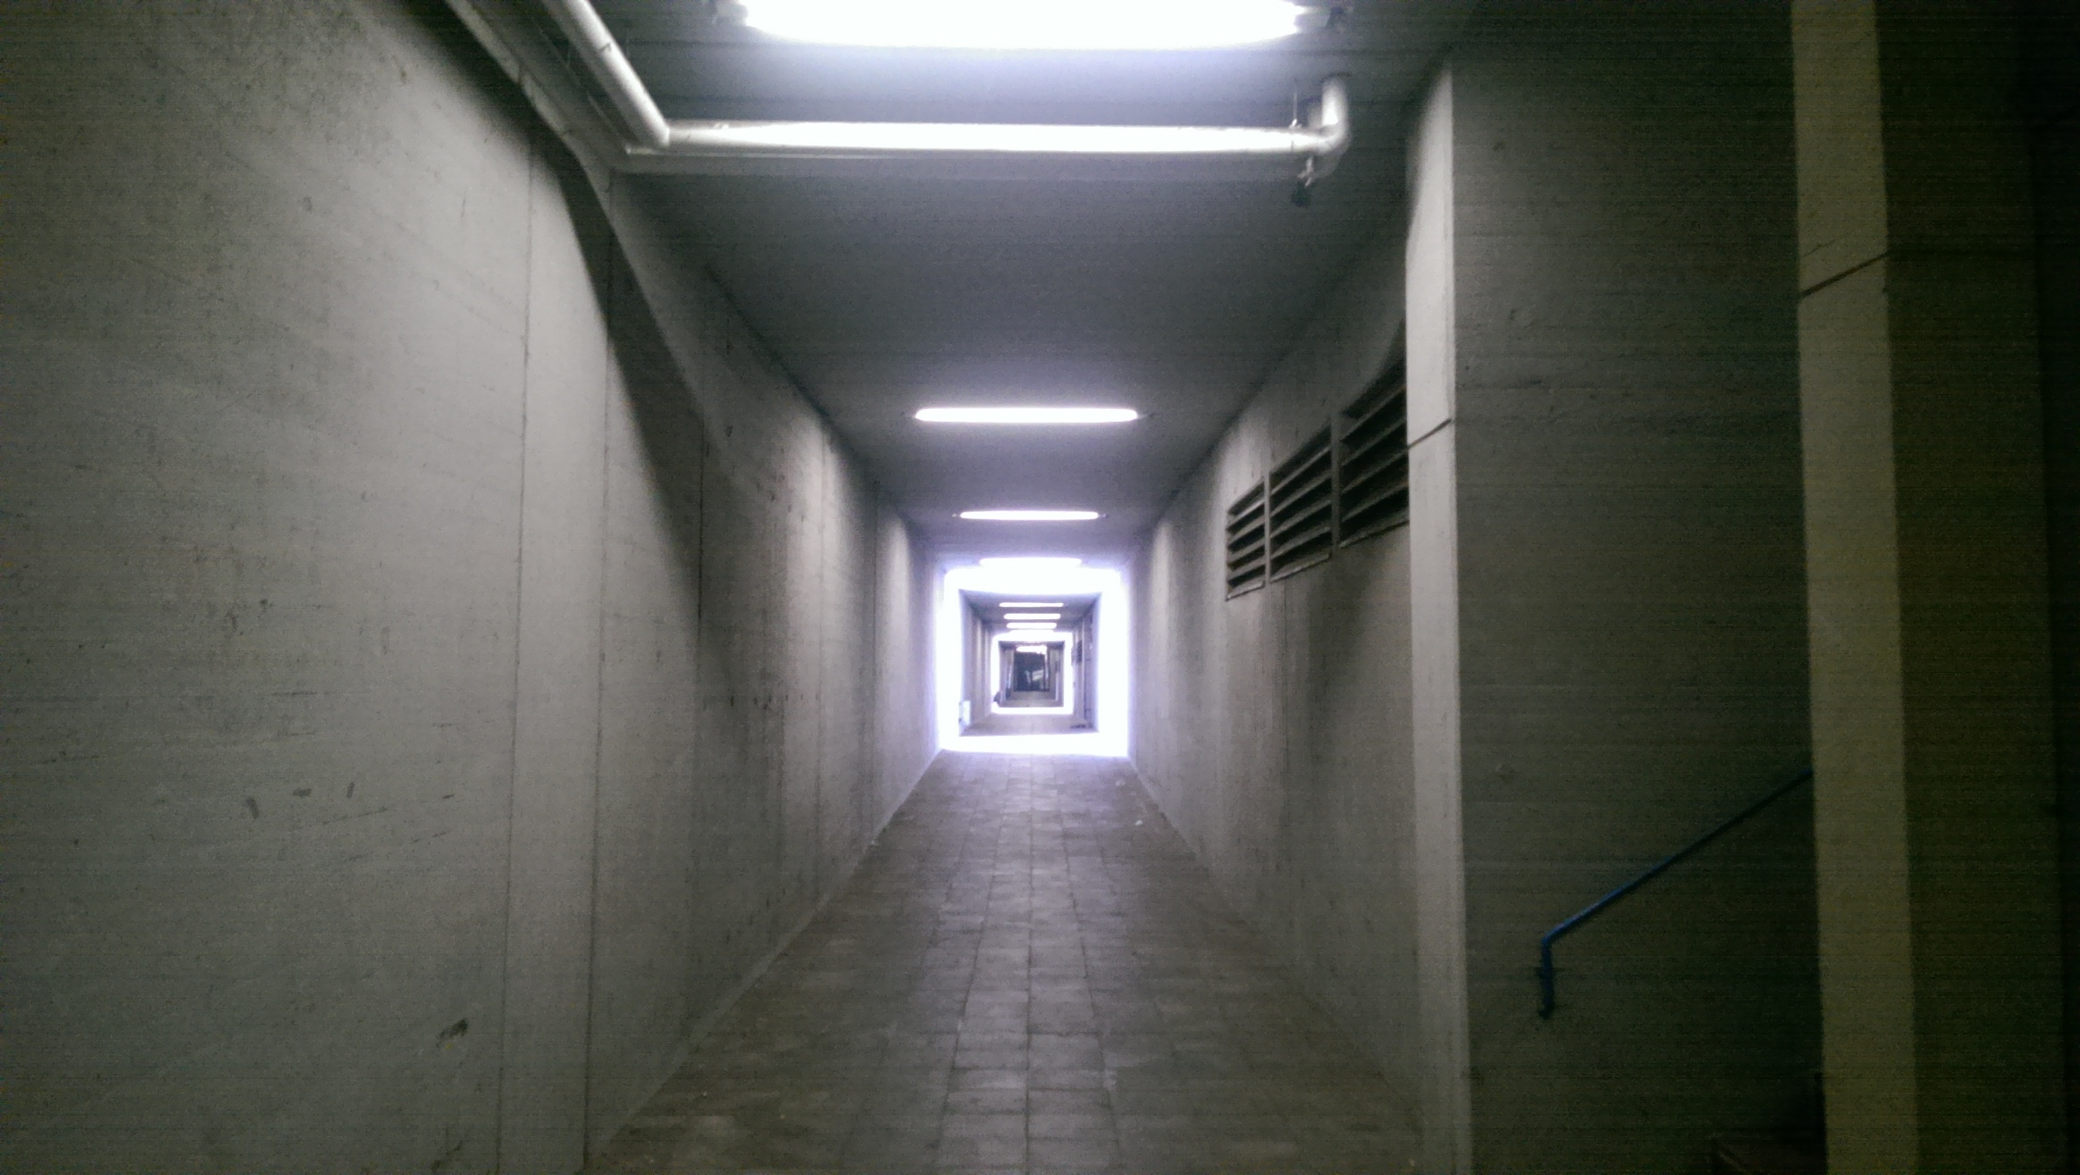
Das fremde Ich
Sprint 3
Team EasyNote

Slide 2
Fortschritt I
Eyetracker eingebaut: Taschenlampenmodus (Spotlight als Kind der Kamera)
-> Lösung für Röntgenblick und UV-Modus gefunden: Eventhandler, der zwischen einzelnen Materialien umschalten kann + „Taschenlampe“
Keller, Wohnzimmer und Küche ausmodelliert

Slide 3
Fortschritt II - Sounds
Ca. Hälfte der Sounds von der Audiogruppe erhalten
keine Musik -> nochmal Treffen
Wassertropfen, Dampf, Holz sägen, Wecker, Kühlschranksurren, Metallschrank auf/zu, Papierrascheln, Scherben aufsammeln, Schlüssel, verschlossene Schublade , Spieluhr, tickende Uhr, Tür auf
Sounds teilweise zu lang

Slide 4
Änderungen I
Vorher: mehrere Kameras in einem Raum, Umschalten für verschiedene Perspektiven
Nachher: Nur eine Kamera (main-camera), deren Position mittels Script verändert wird
Grund: einfacher für Eyetracker
Umschalten mit Tasten 1,2,3.. wird vorerst beibehalten

Slide 5
Änderungen II
Vorher: Nur die benötigten Modi in einzelnen Räumen vorhanden (z.B. Keller: nur Taschenlampe)
Nachher: Alle Modi überall verwendbar, aber nicht immer benötigt (Keller: Taschenlampe, UV, Röntgen)
Grund: Erhöhung des Schwierigkeitsgrades

Slide 6
Probleme
Texturen aus Blender in Unity
Probleme mit Blender
Einbauen der Modi (Dank Martin gelöst ☺)
Denkfehler: Spotlight muss natürlich an selber Position wie Kamera sein um keinen Offset beim eyetracking zu erzeugen...
Zeitmanagement (Klausuren, andere Projekte…)

Slide 7
Was wir geplant hatten…
Inventar und Menü einbauen: durch Zeitmangel leider nicht mehr möglich
Fast alle Räume einbauen: Jeder hat sich jetzt nur auf einen Raum konzentriert

Slide 8
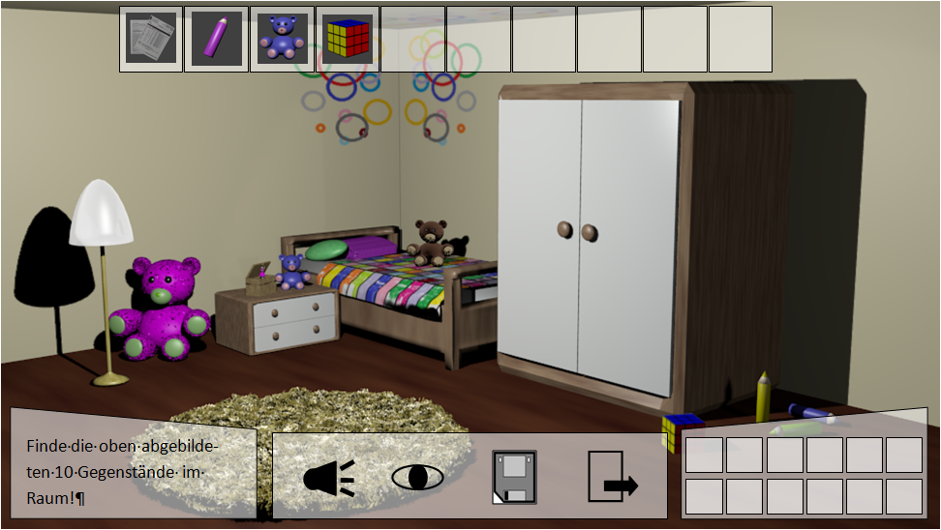

Slide 9
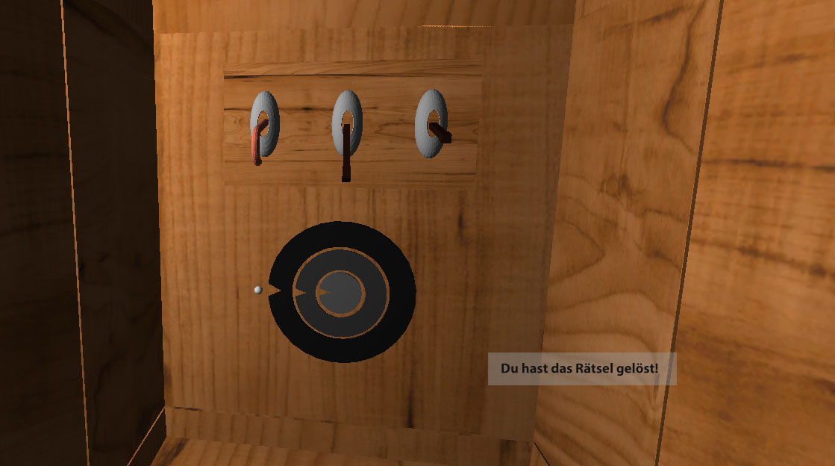

Slide 10
Nächste Schritte
Materialien ausarbeiten für UV und Röntgen
Menü/Inventar einbauen
Rätsel fertigstellen
Und natürlich alles Weitere…

